Slide 1
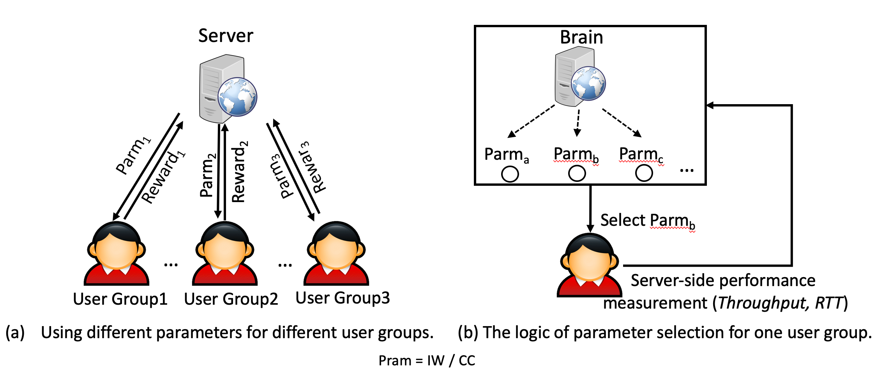
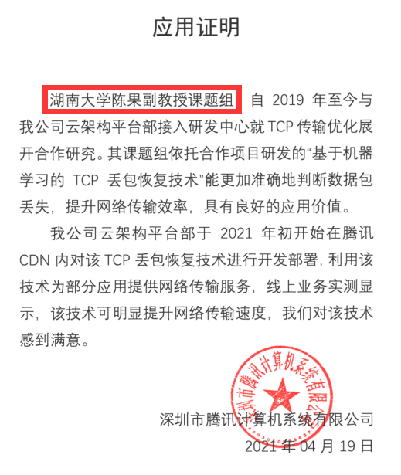
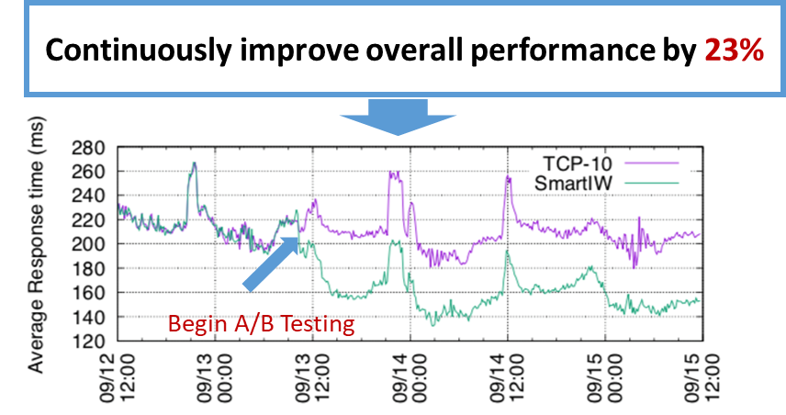
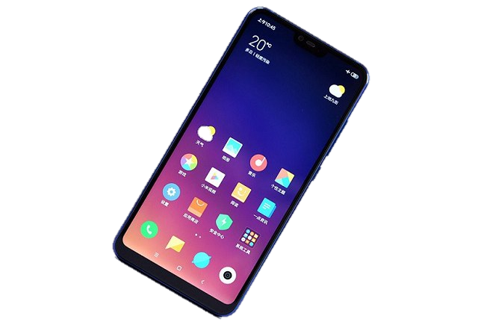
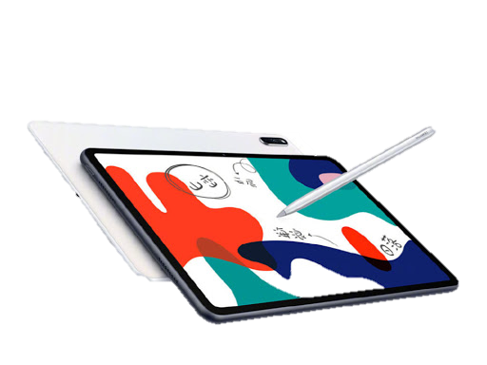
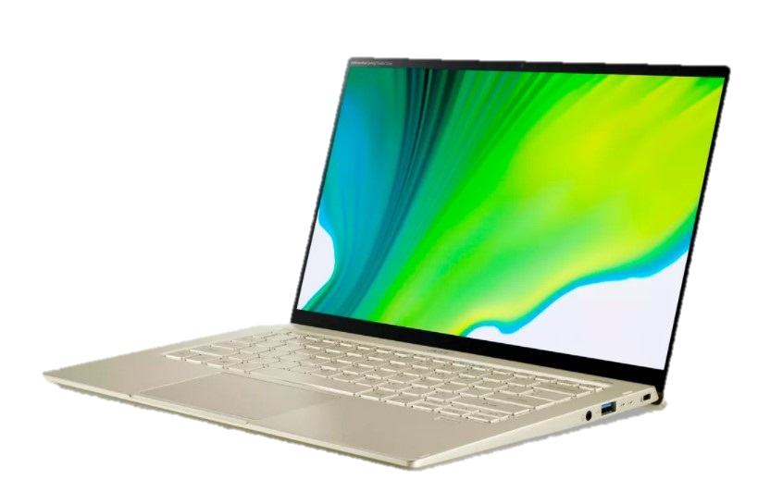
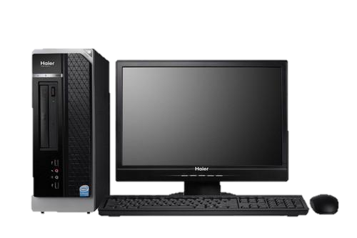
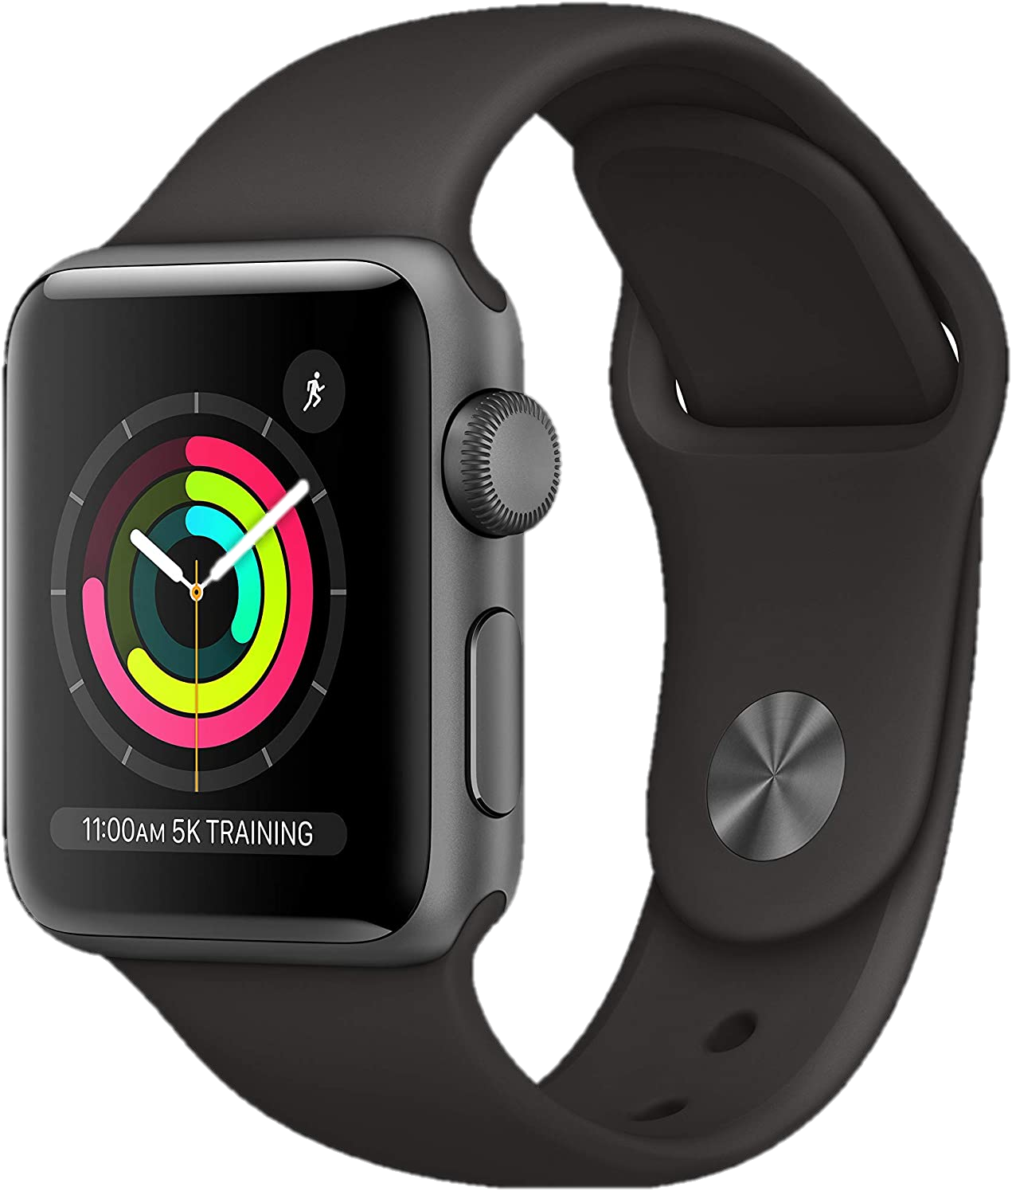
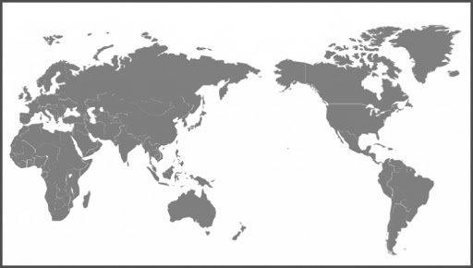
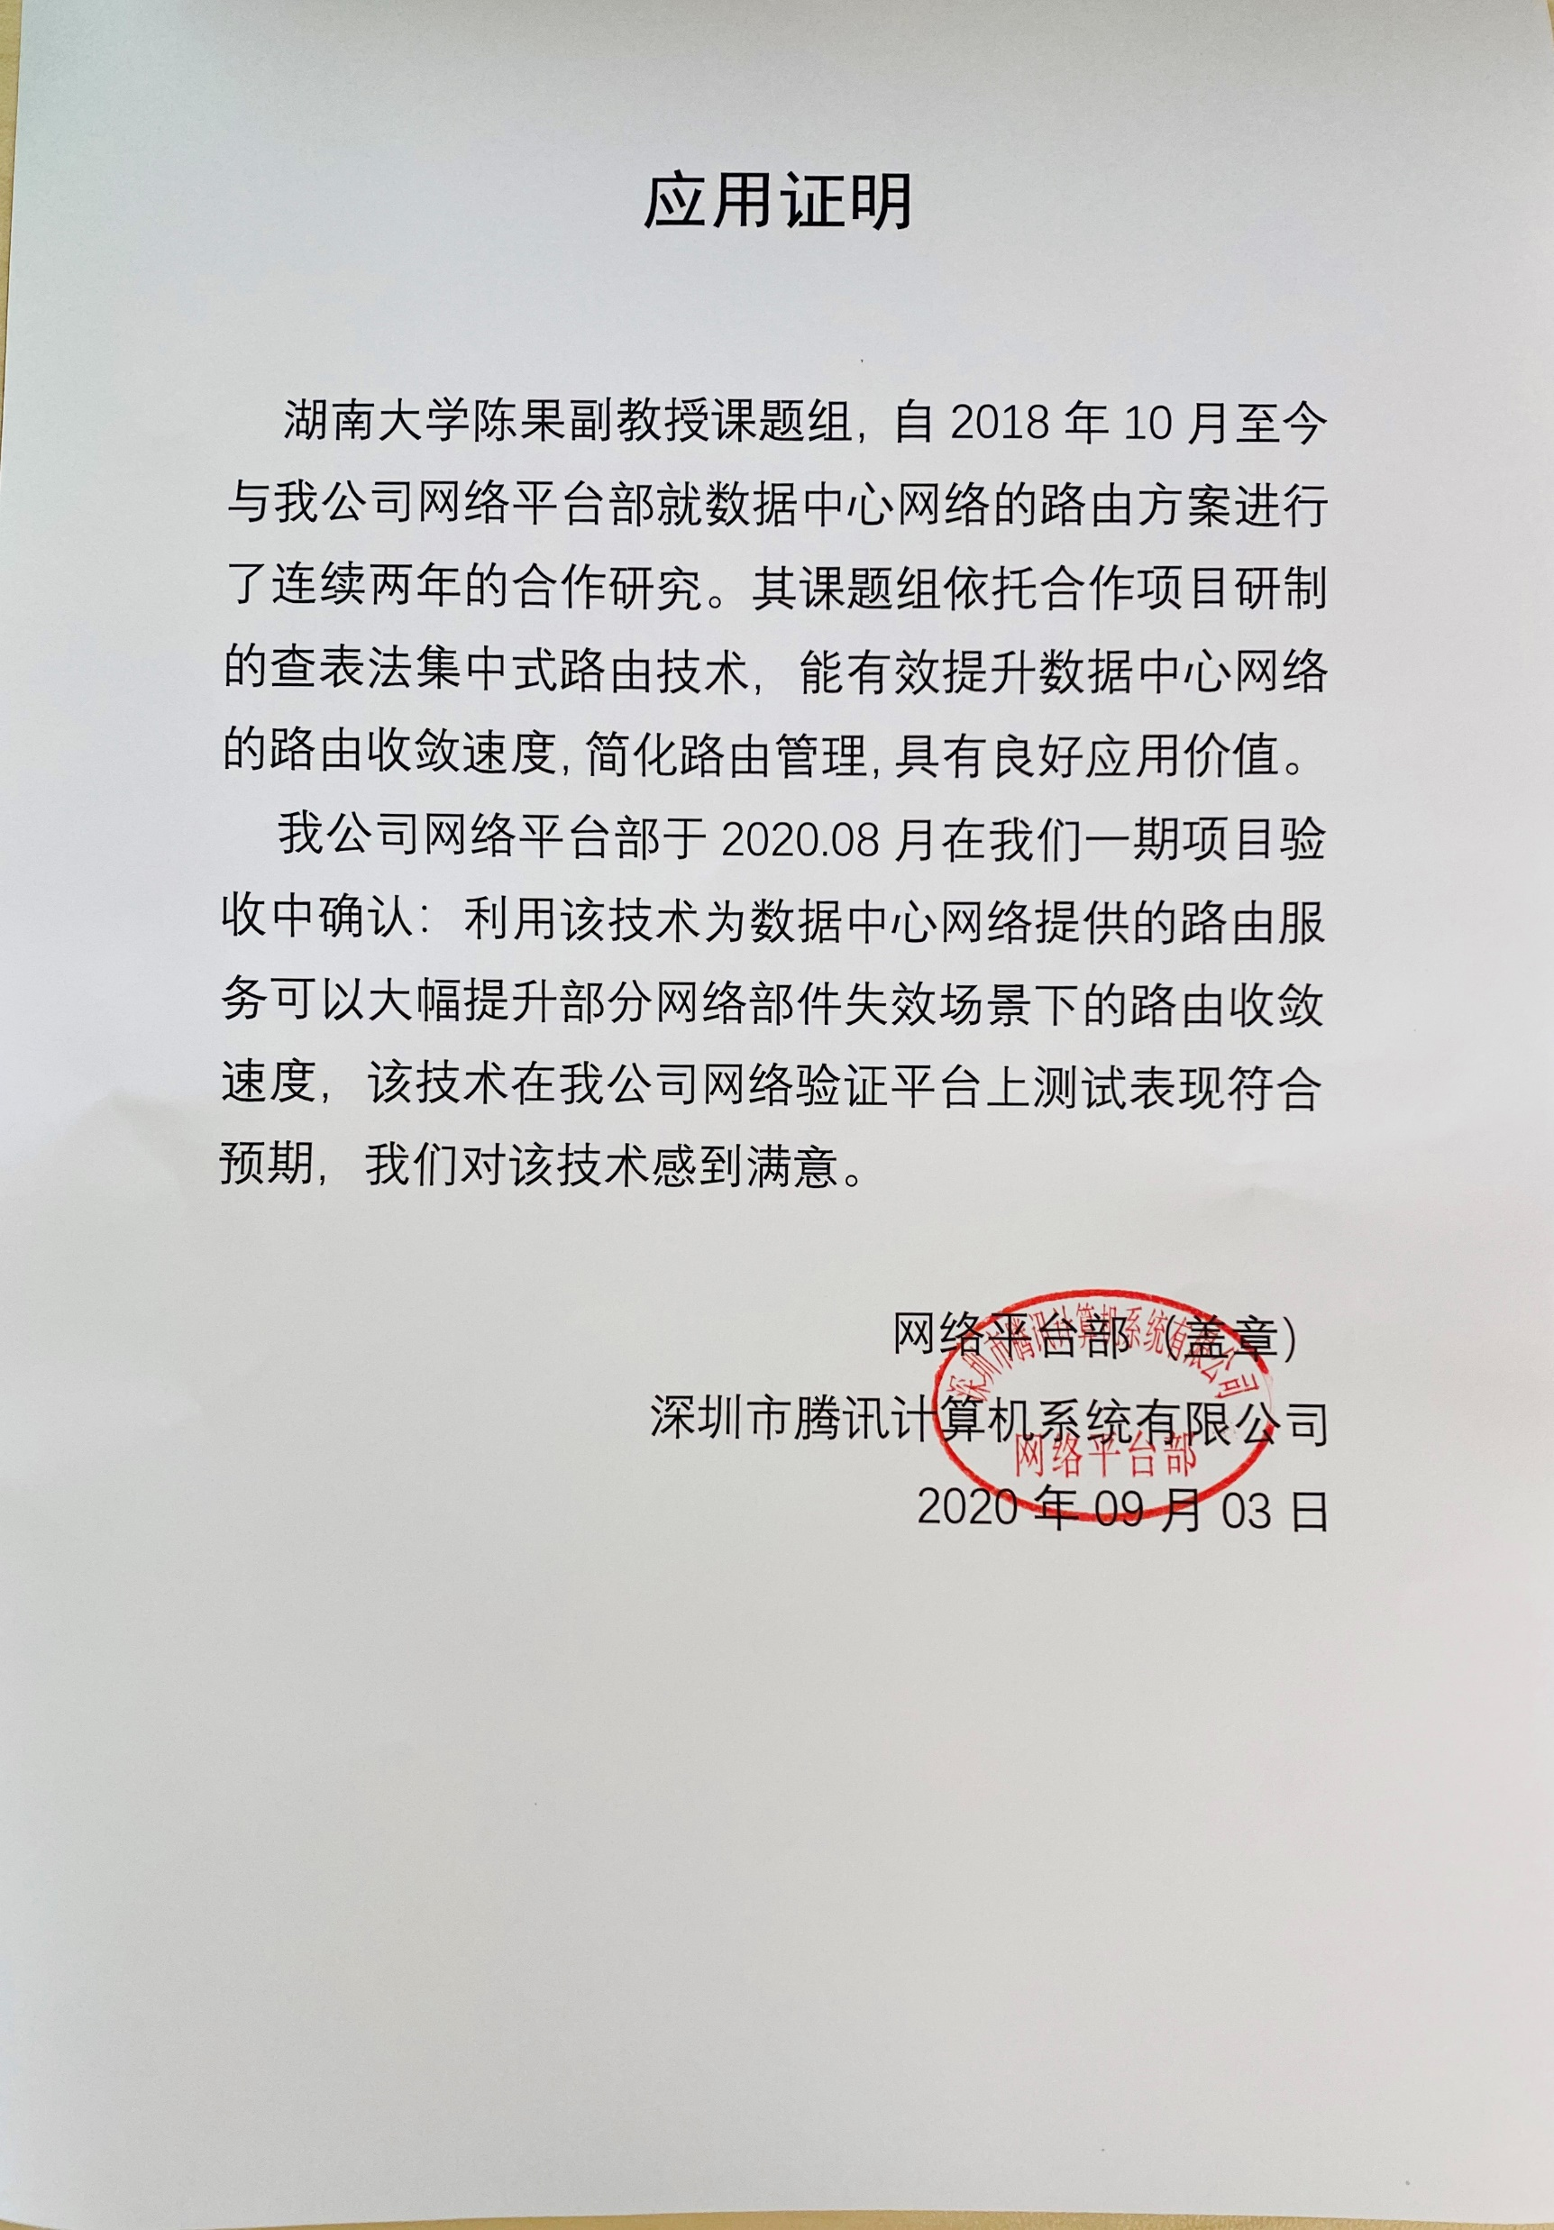
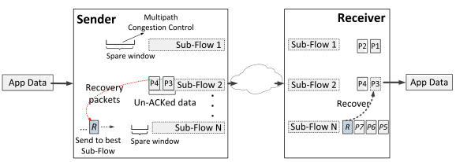
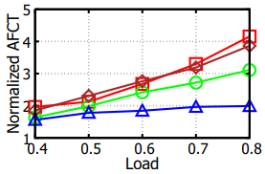
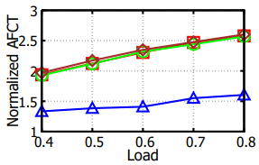
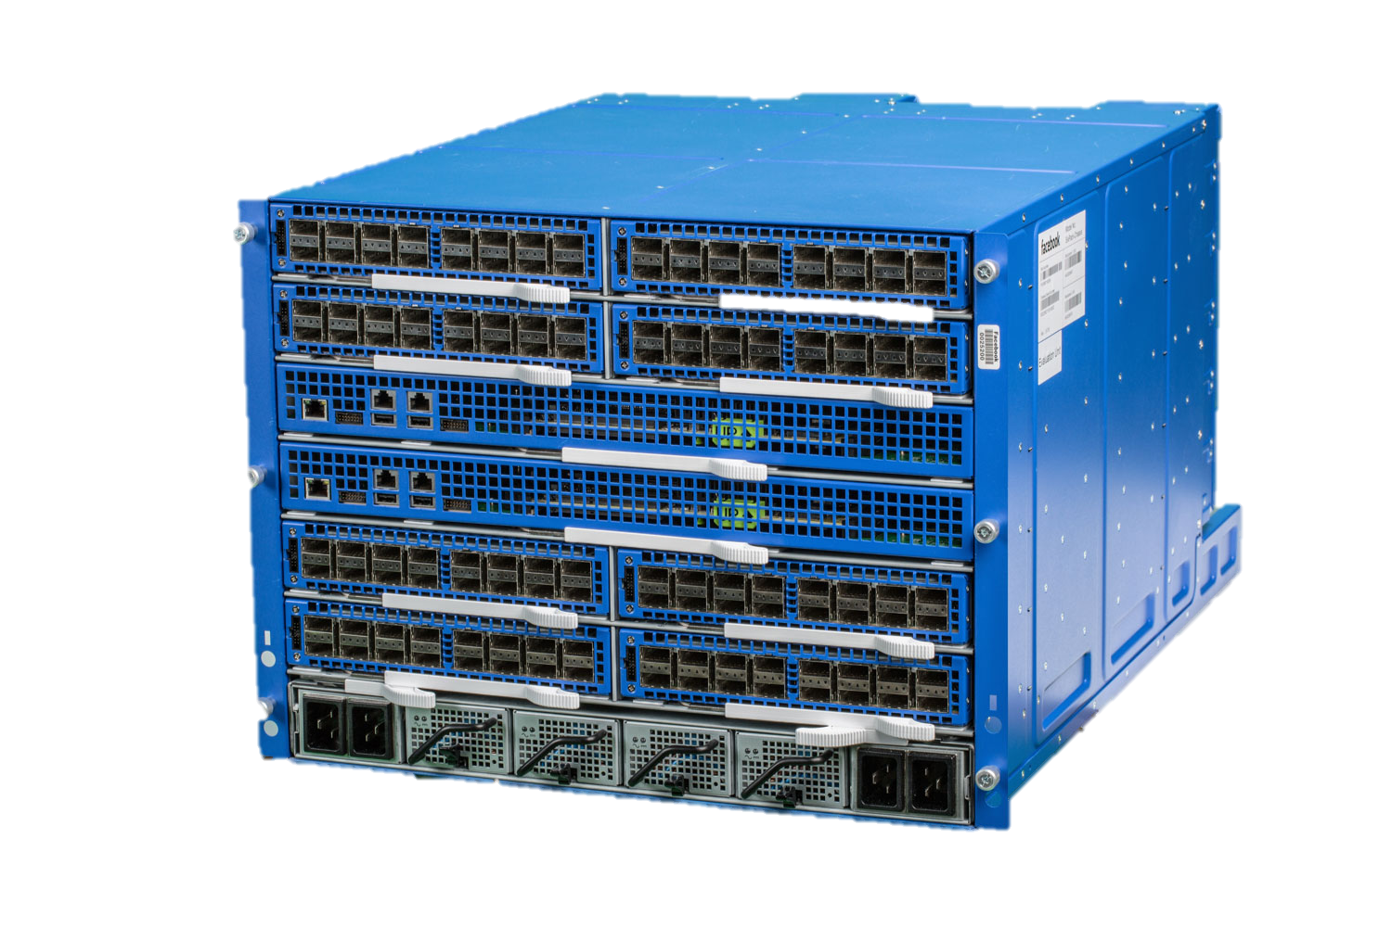
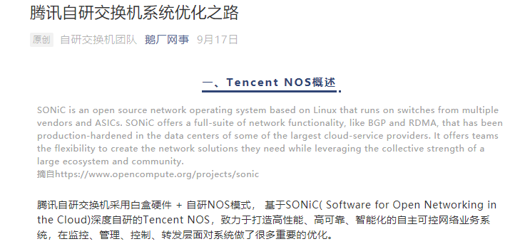
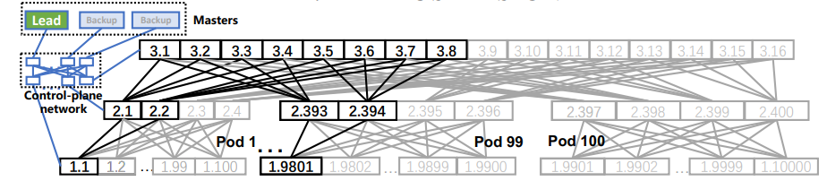
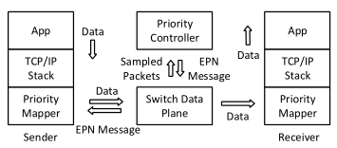
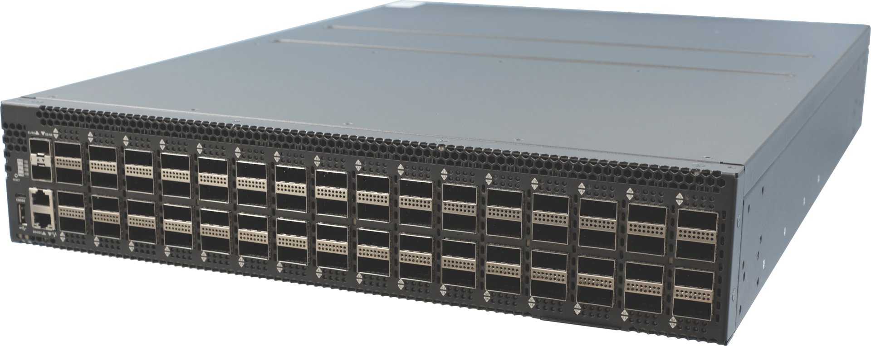
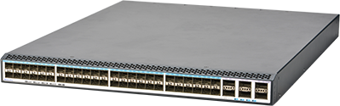
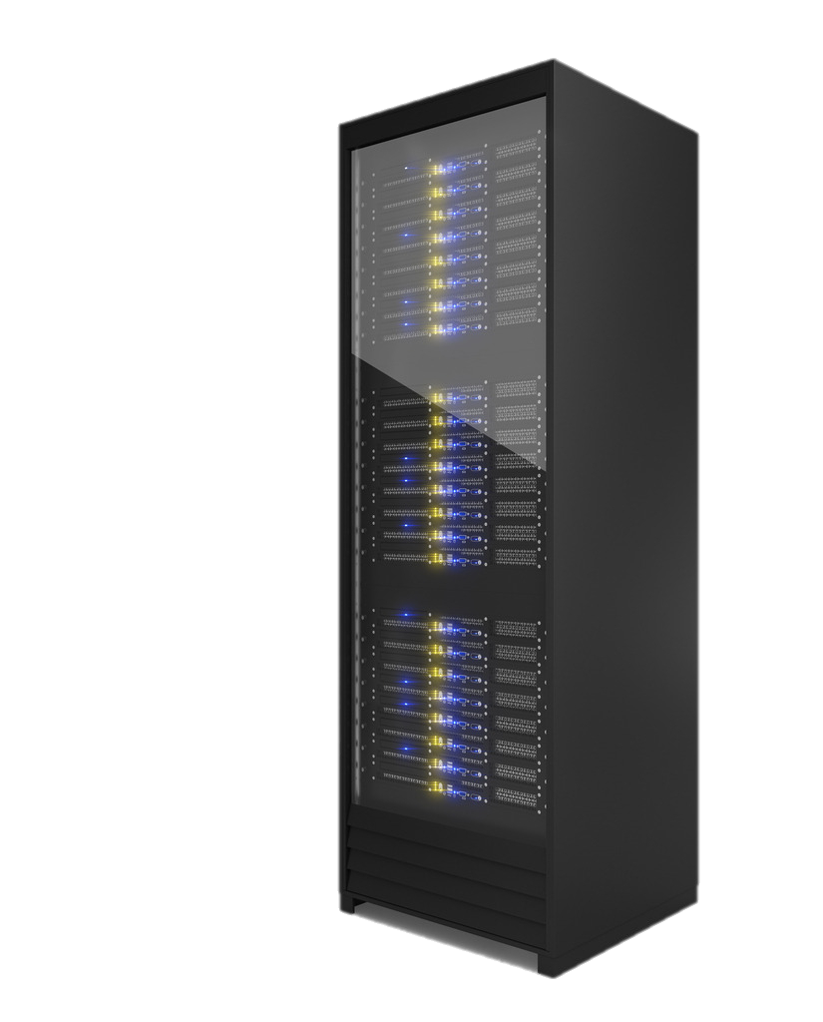
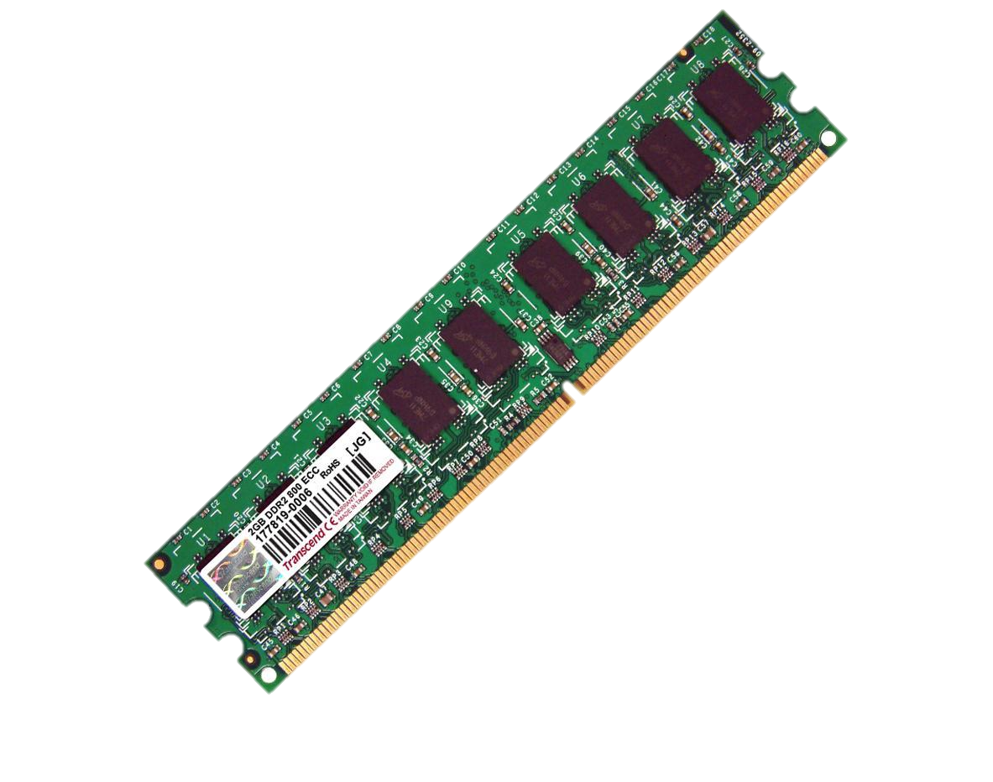
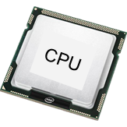
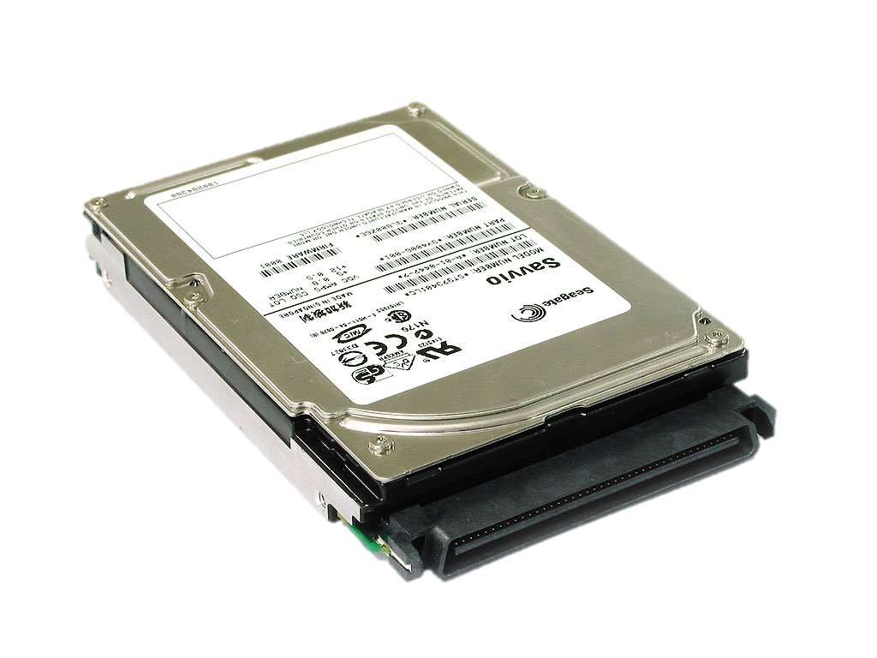
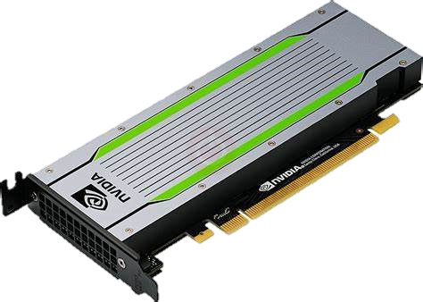
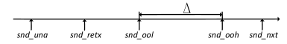
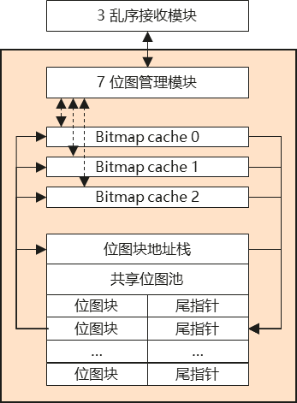
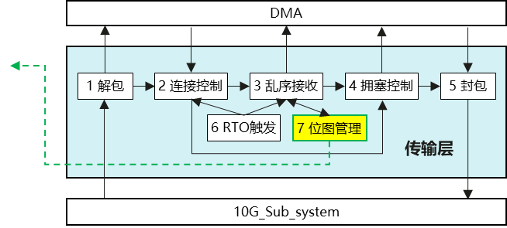
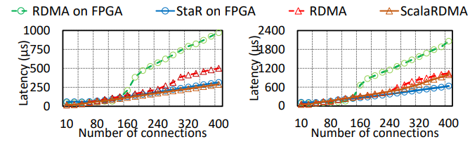
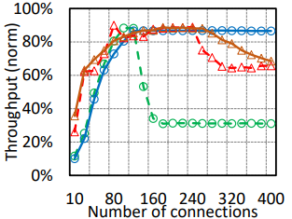
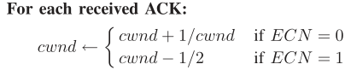
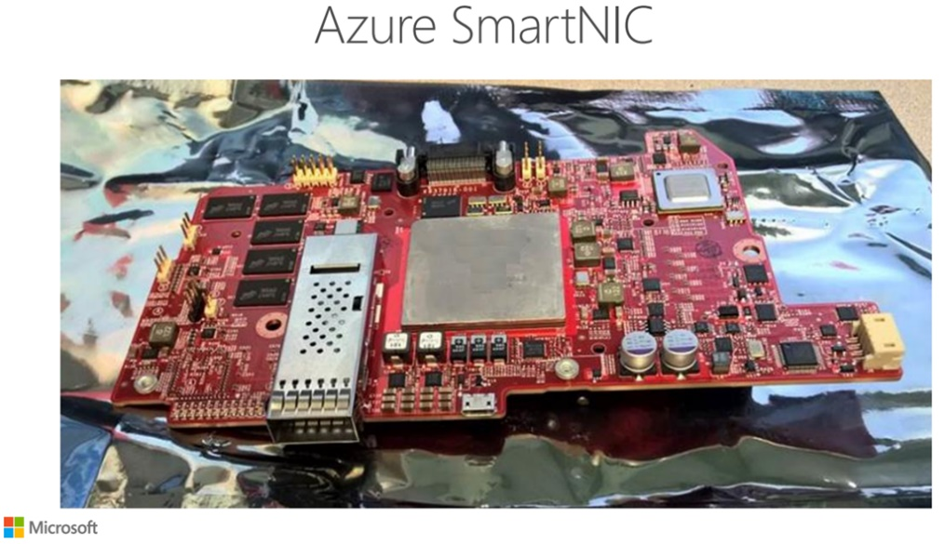
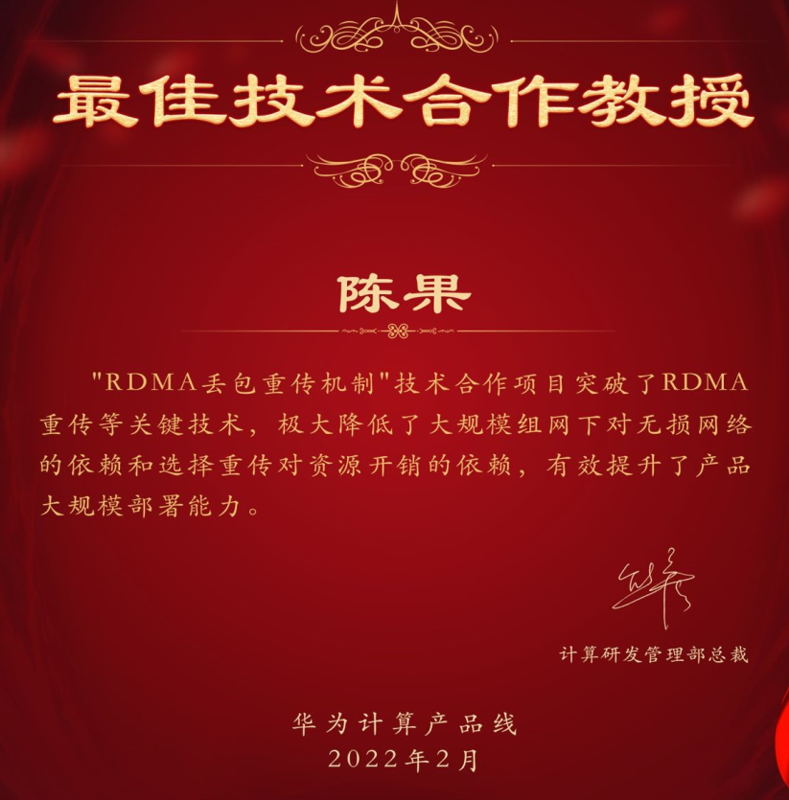
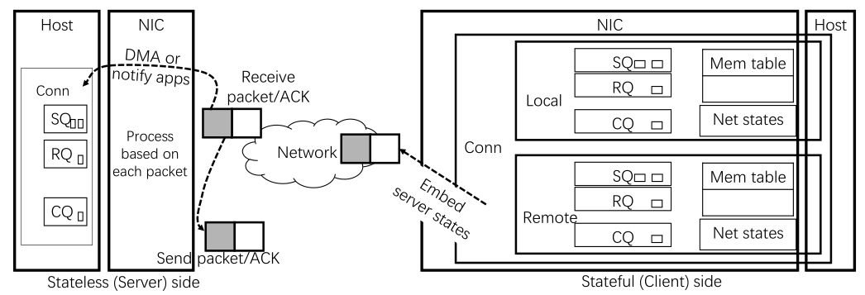
应用于百度无线搜索和腾讯CDN下载，产品线评价“明显提升网络传输速度”
线上业务实测
利用用户历史数据智能选择最优传输配置，
基于机器学习针对不同用户选择合适的TCP初始窗口、拥塞控制算法和丢包恢复机制
[JSAC19&IWQoS18, 腾讯应用宝下载&百度无线搜索]
数据中心网络架构
主要挑战
主要研究工作
对外
网络传输
复杂
网络瞬息万变
用户千差万别
研究3：数据中心对外传输
智能拥塞控制
精准丢包恢复
Internet
“千人千面”
应用于腾讯自研交换机，产品线评价“有效改善数据中心网络的故障收敛性能”
内网
高速互连
规模
节点数量巨大
密集拓扑互连
研究2：高性能路由传输
集中路由控制
精细传输控制
“快速健壮”
https://github.com/1989chenguo/FUSO.git
大规模集中式路由系统
[INFOCOM21, ToN23
腾讯自研交换机]
健壮快速的多路径传输机制
[USENIX ATC16, ToN18]
低开销流量调度机制
[INFOCOM17]
高速
CPU处理瓶颈
网卡资源受限
研究1：高性能RDMA协议栈
高速硬件接入
低开销可扩展
端侧
资源接入
“极致性能”
应用于华为鲲鹏芯片，产品线评价“极大降低资源开销”“有效提升产品大规模部署能力”
RDMA多路径传输
[NSDI18, ToN19]
RDMA选择重传
[鲲鹏CPU，华为最佳合作]
无状态RDMA网卡
[ICNP21, 华为合作]

Slide 2
3 乱序接收模块
7 位图管理模块
Bitmap cache 0
Bitmap cache 1
DMA
Bitmap cache 2
位图块地址栈
1 解包
2 连接控制
3 乱序接收
4 拥塞控制
5 封包
共享位图池
6 RTO触发
7 位图管理
位图块
尾指针
传输层
位图块
尾指针
…
…
位图块
尾指针
10G_Sub_system

